Slide 1















MÔN TOÁN LỚP 4
MÔN TOÁN LỚP 4
MÔN TOÁN LỚP 4

Slide 2


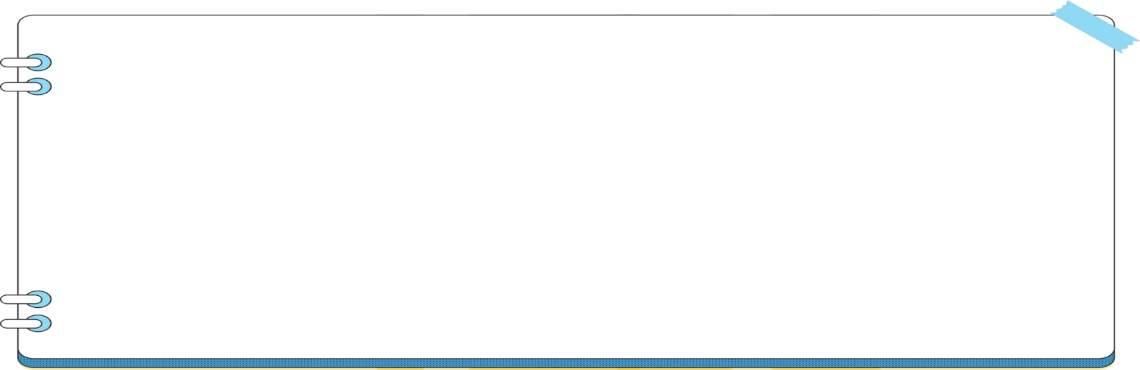







Khởi động
Khởi động

Slide 3






Tìm món ăn ngon
Tìm món ăn ngon
Notes:
Nhấn từng thẻ màu để đến câu hỏi
Nhấn ốc sên để qua phần bài mới

Slide 4

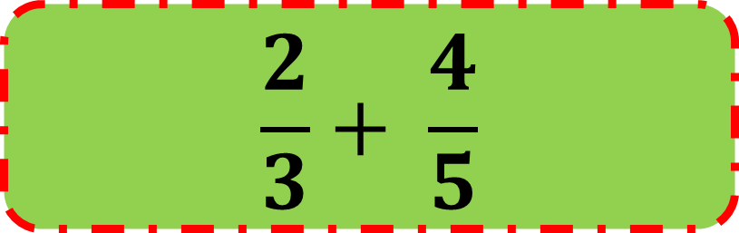
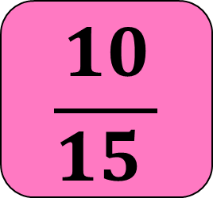
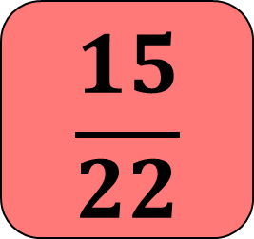
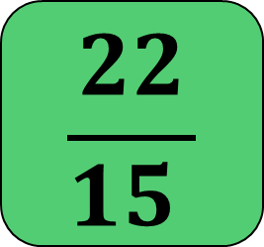
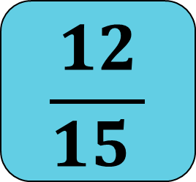
$$\frac{2}{3}+ \frac{4}{5}$$
Tính
A
$$\frac{22}{15 }$$
B
$$\frac{15}{22}$$
C
$$\frac{10}{15 }$$
D
$$\frac{12}{15 }$$
Notes:
Nhấn ốc sên để quay lại

Slide 5











Tính
$$\frac{5}{2}−\frac{1}{3}:\frac{1}{4}$$
$$\frac{7}{8}$$
$$\frac{7}{6}$$
$$\frac{6}{7}$$
$$\frac{8}{7}$$
Notes:
Nhấn ốc sên để quay lại

Slide 6




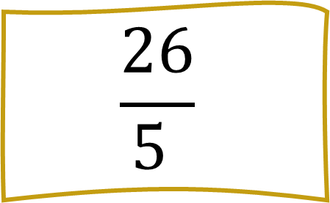

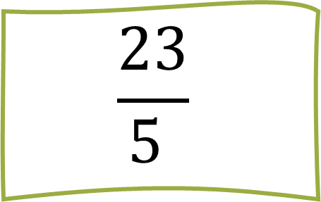
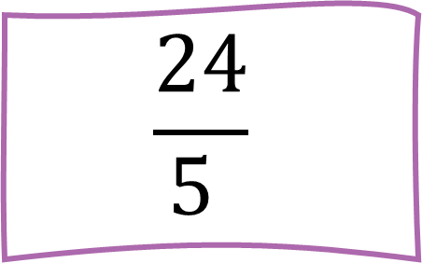
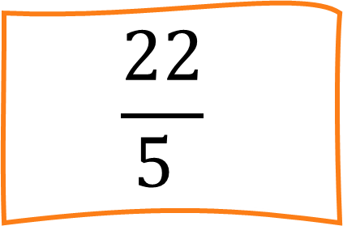
Tính
$$\frac{8}{5} : \frac{1}{3}$$
$$\frac{22}{5 }$$
$$\frac{23}{5 }$$
$$\frac{26}{5 }$$
$$\frac{24}{5 }$$
Notes:
Nhấn ốc sên để quay lại

Slide 7

Luyện tập chung
Luyện tập chung
Luyện tập chung

Slide 8
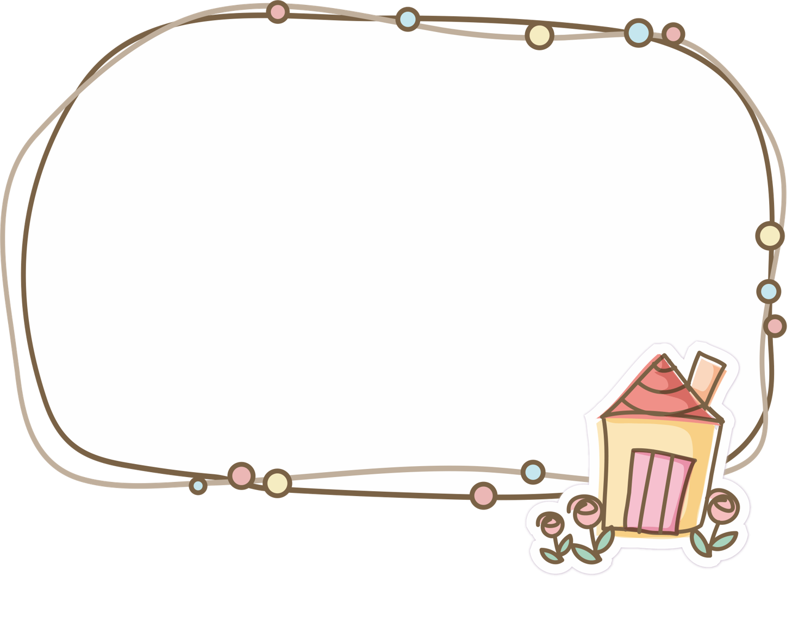
Bài 1: Cho các phân số:
Rút gọn các phân số trên.
Cho biết trong các phân số trên có những phân số nào bằng nhau.

Slide 9

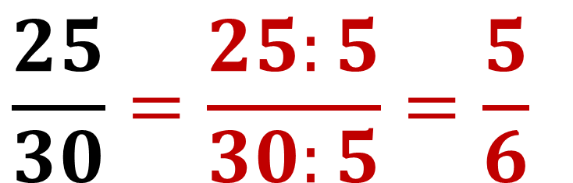

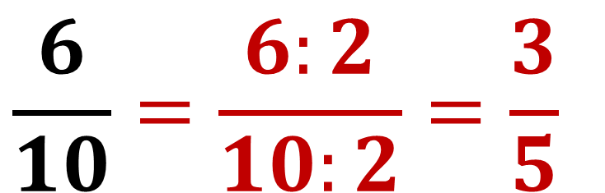


a) Rút gọn:
$$\frac{3}{5}$$
$$\frac{5}{6}$$
;
là phân số tối giản.
$$\frac{25}{30}=\frac{25:5}{30:5}=\frac{5}{6}$$
$$\frac{9}{15}=\frac{9:3}{15:3}=\frac{3}{5}$$
$$\frac{10}{12}=\frac{10:2}{12:2}=\frac{5}{6}$$
$$\frac{6}{10}=\frac{6:2}{10:2}=\frac{3}{5}$$

Slide 10



b) Các phân số bằng nhau:
$$\frac{3}{5}=\frac{9}{15}=\frac{6}{10}$$
$$\frac{5}{6}=\frac{25}{30}=\frac{10}{12}$$

Slide 11




Bài 2
Lớp 4A có 32 học sinh được chia đều thành 4 tổ.
a) 3 tổ chiếm mấy phần số học sinh của lớp?
b) 3 tổ có bao nhiêu học sinh?
Tóm tắt:
? phần
32 học sinh
? học sinh

Slide 12







Bài giải
a. Ba tổ chiếm số học sinh của cả lớp
b. Ba tổ có số học sinh là
32 x = 24 (học sinh)
$$\frac{\text{3}}{\text{4}}$$
$$\frac{\text{3}}{\text{4}}$$
$$\frac{\text{3}}{\text{4}}$$
Đáp số: a) số học sinh.
b) 24 học sinh.

Slide 13


Bài 3
Quãng đường từ nhà anh Hải đến thị xã dài 15 km. Anh Hải đi từ nhà ra thị xã, khi đi được $\frac{2}{3}$quãng đường thì dừng lại nghỉ một lúc. Hỏi anh Hải còn phải đi tiếp bao nhiêu ki-lô-mét nữa thì đến thị xã?
? km
Tóm tắt:
Nhà anh Hải
Thị xã
15 km

Slide 14



Bài giải Đoạn đường anh Hải đã đi là: 15 x $\frac{\text{2}}{\text{3}}$ = 10 (km) Đoạn đường anh Hải còn phải đi nữa là:
15 - 10 = 5 (km) Đáp số: 5 km

Slide 15
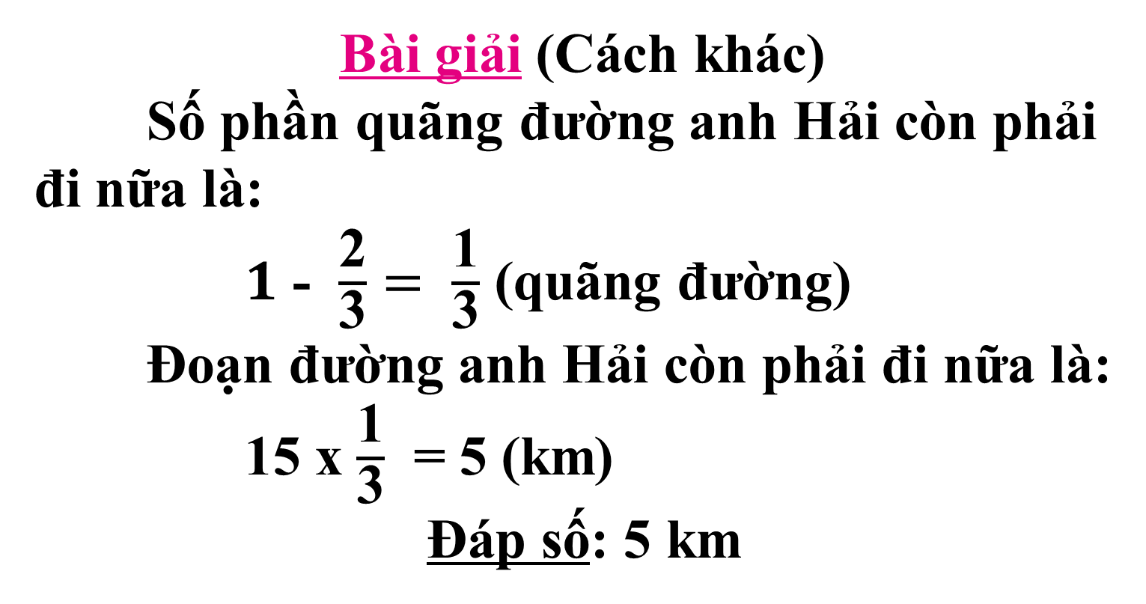
Bài giải (Cách khác)
Số phần quãng đường anh Hải còn phải đi nữa là:
$1$ - $\frac{\text{2}}{\text{3}}= \frac{\text{1}}{\text{3}}$ (quãng đường)
Đoạn đường anh Hải còn phải đi nữa là: 15 x $\frac{\text{1}}{\text{3}}$ = 5 (km) Đáp số: 5 km

Slide 16
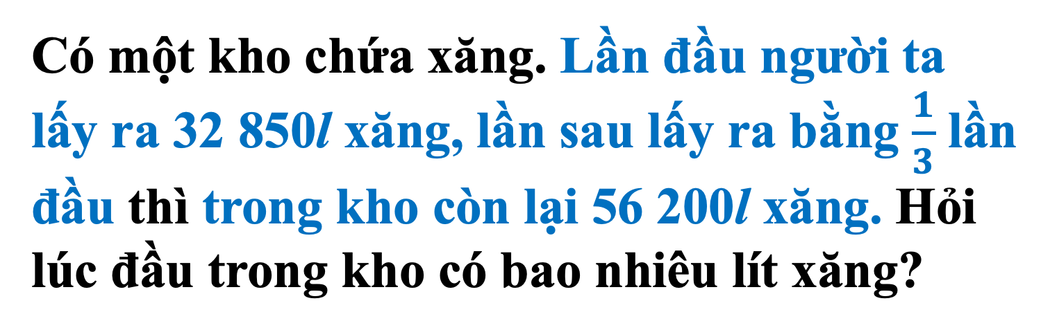
Bài 4
Có một kho chứa xăng. Lần đầu người ta
lấy ra 32 850l xăng, lần sau lấy ra bằng $\frac{1}{3}$ lần đầu thì trong kho còn lại 56 200l xăng. Hỏi lúc đầu trong kho có bao nhiêu lít xăng?
Tóm tắt:
Lần đầu: 32 850 lít
Lần sau: 1/3 lần đầu
Lúc đầu: … lít?

Slide 17
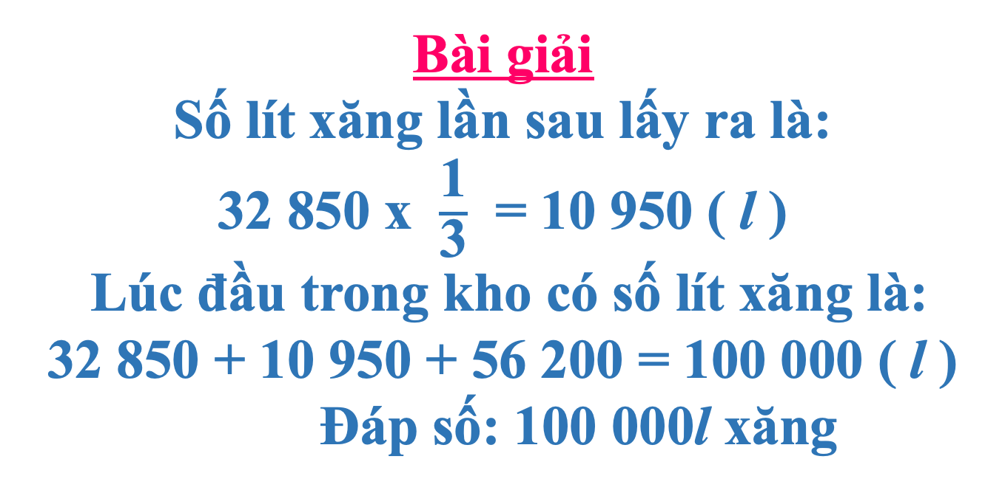
Bài giải Số lít xăng lần sau lấy ra là: 32 850 x $\frac{\text{1}}{\text{3}}$ = 10 950 ( l ) Lúc đầu trong kho có số lít xăng là:
32 850 + 10 950 + 56 200 = 100 000 ( l ) Đáp số: 100 000l xăng

Slide 18

DẶN DÒ
DẶN DÒ

Slide 19
Chúc các con học tốt!
Chúc các con học tốt!

